Slide 1
Развитие межполушарного взаимодействия методом кинезиологии у дошкольников 4-5 лет
Подготовила: воспитатель Муртазина Д.И.

Slide 2
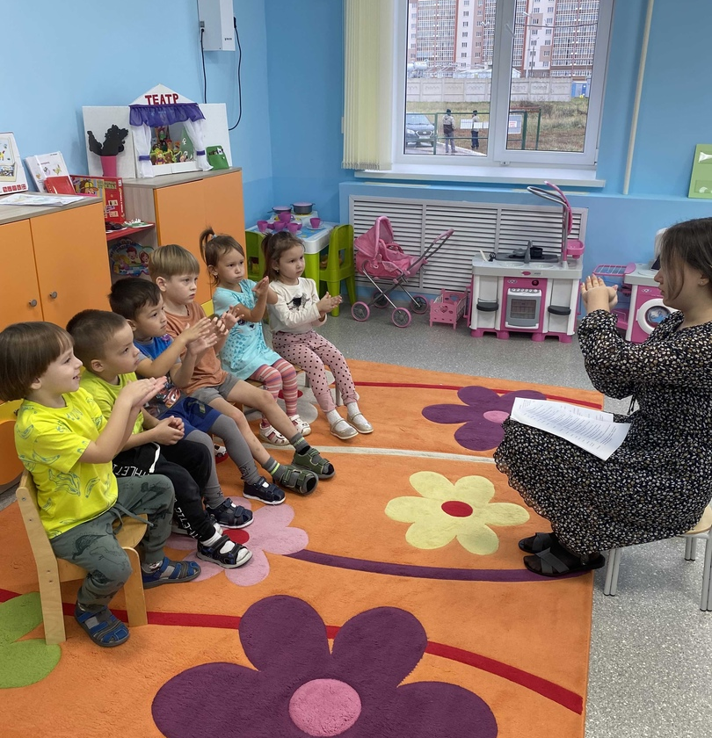
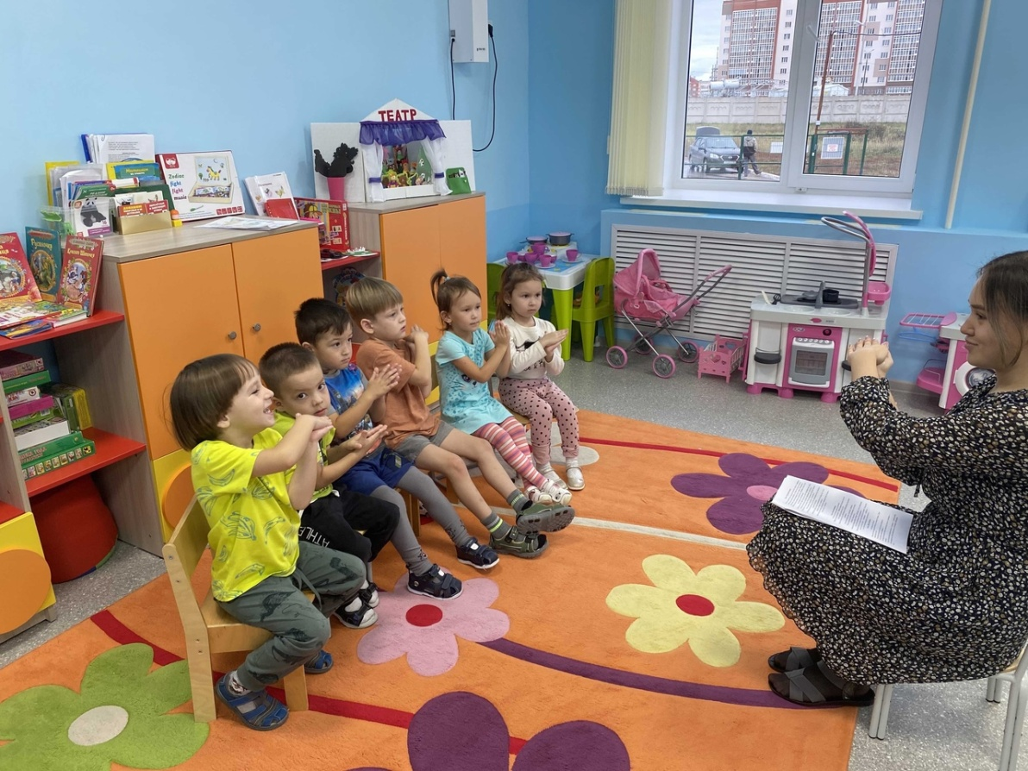
Кинезиология – наука о развитии умственных способностей и физического здоровья через определенные двигательные упражнения.

Slide 3
Цель кинезиологиологических упражнений:
развитие межполушарного взаимодействия, способствующего активизации мыслительной деятельности.
Задачи:
развитие межполушарной специализации;
синхронизация работы полушарий;
развитие мелкой моторики рук;
развитие познавательных процессов;

Slide 4
Развитие межполушарных связей
Развитие речи,
мышления
Синхронизация
работы
полушарий
Кинезиологические упражнения
Развитие памяти,
внимания
Развитие
мелкой моторики
Развитие
способностей

Slide 5
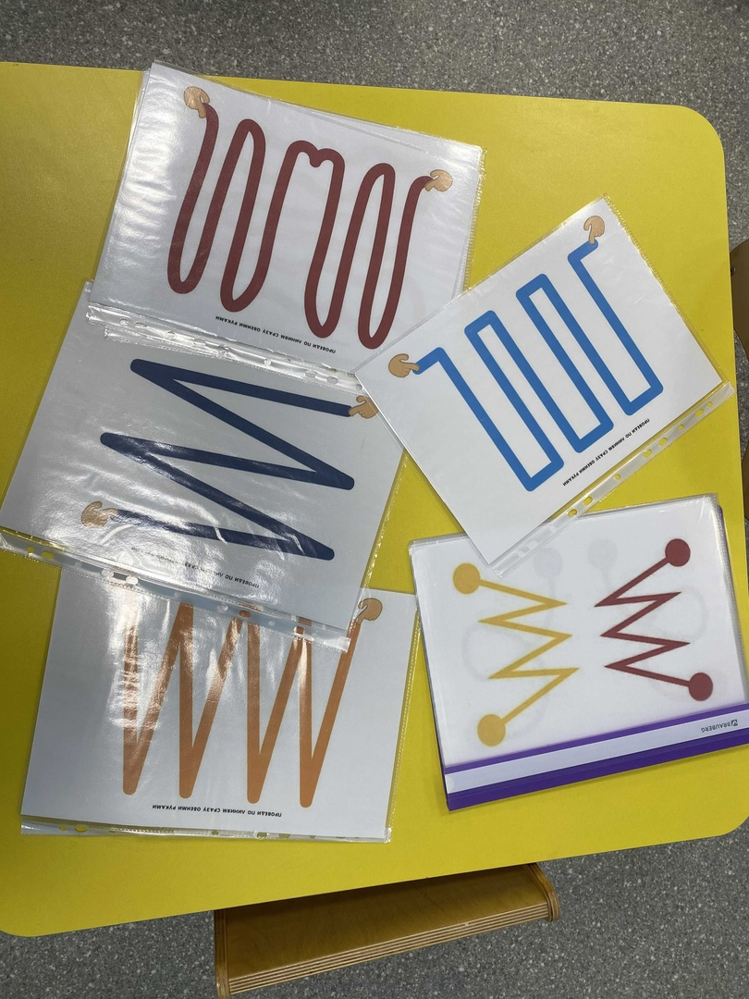
Дорожки для развития межполушарного взаимодействия

Slide 6
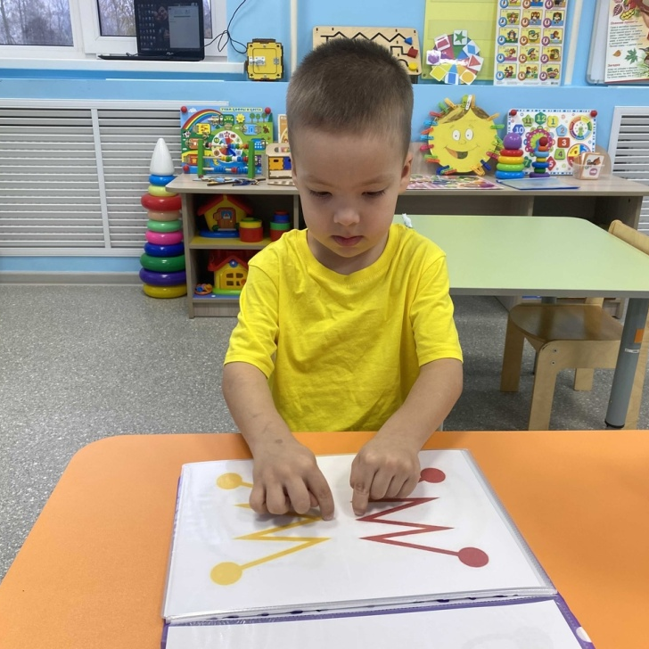
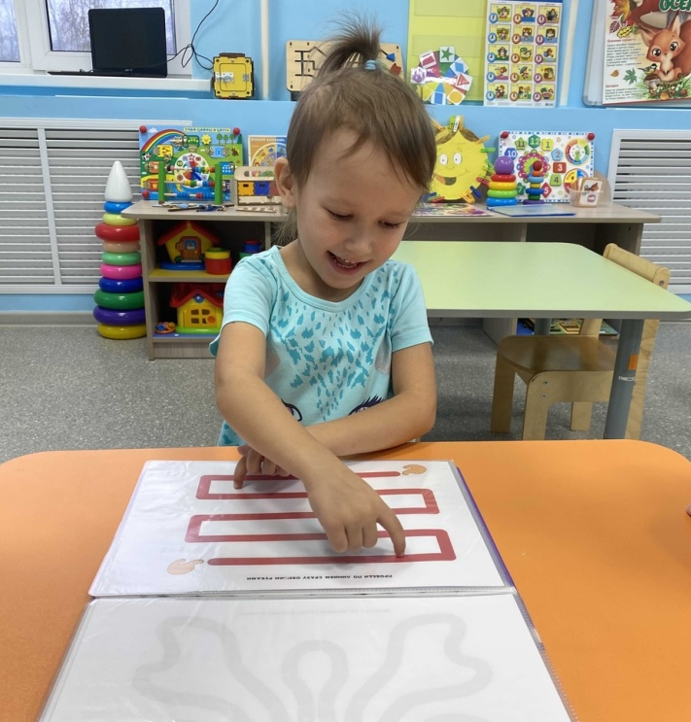
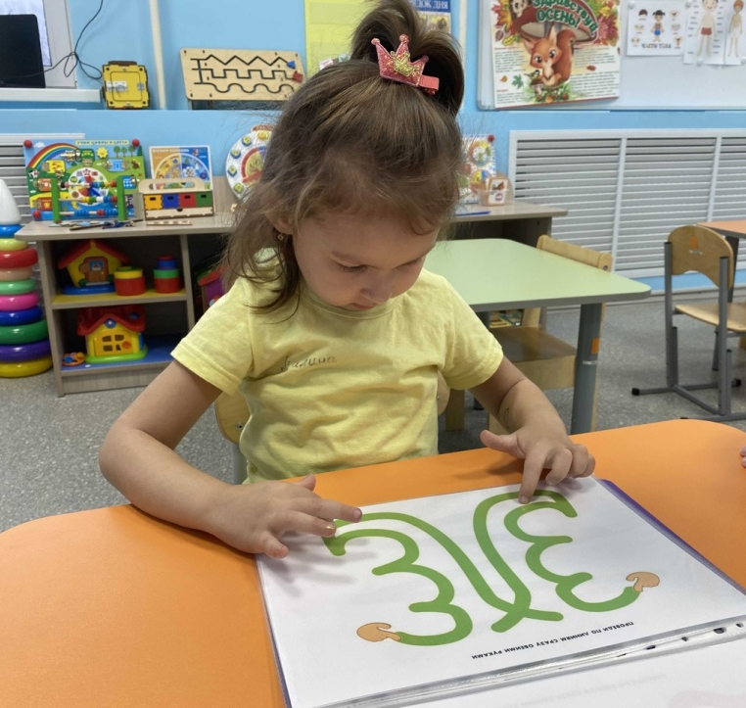
Дорожки для развития межполушарного взаимодействия

Slide 7
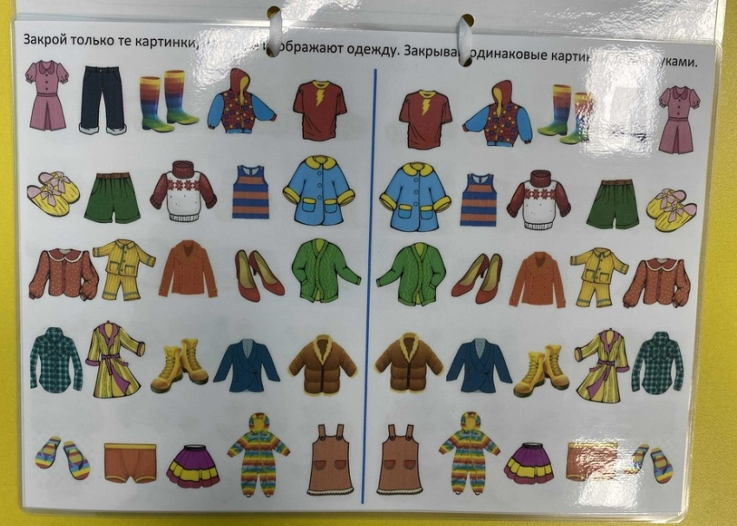
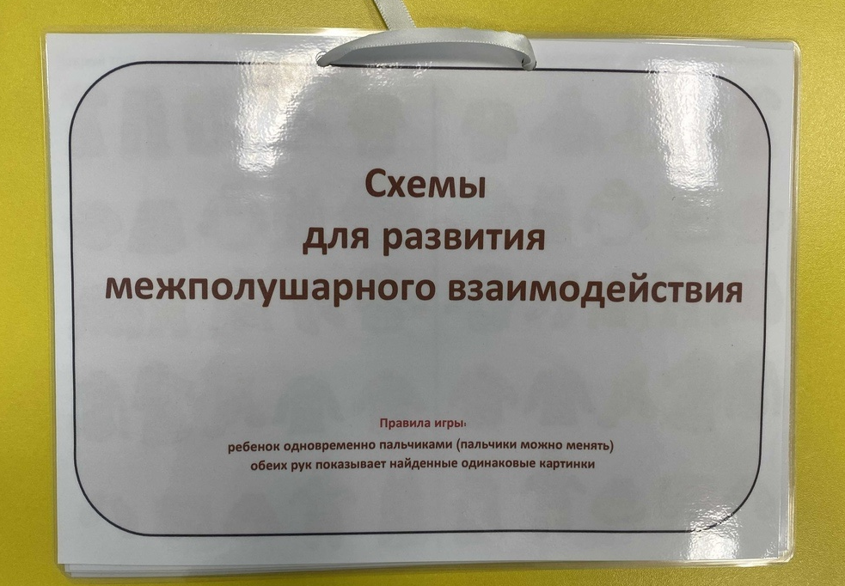
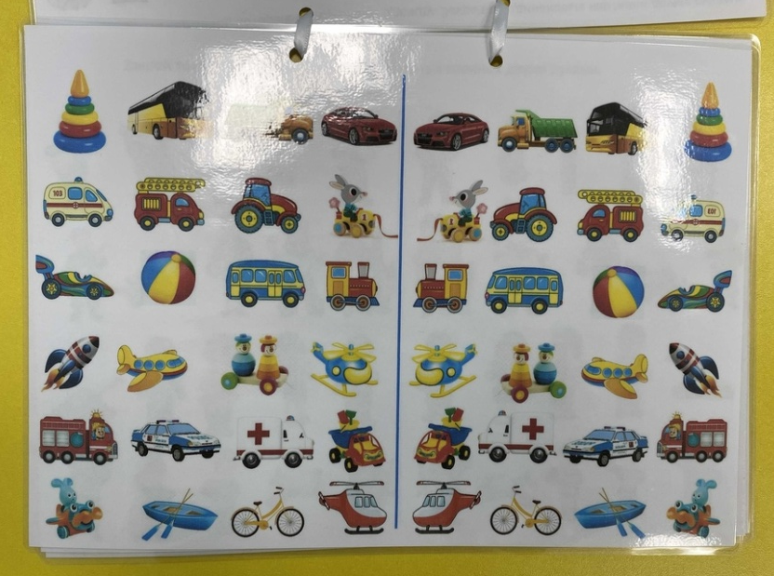
Схемы для развития межполушарного взаимодействия

Slide 8
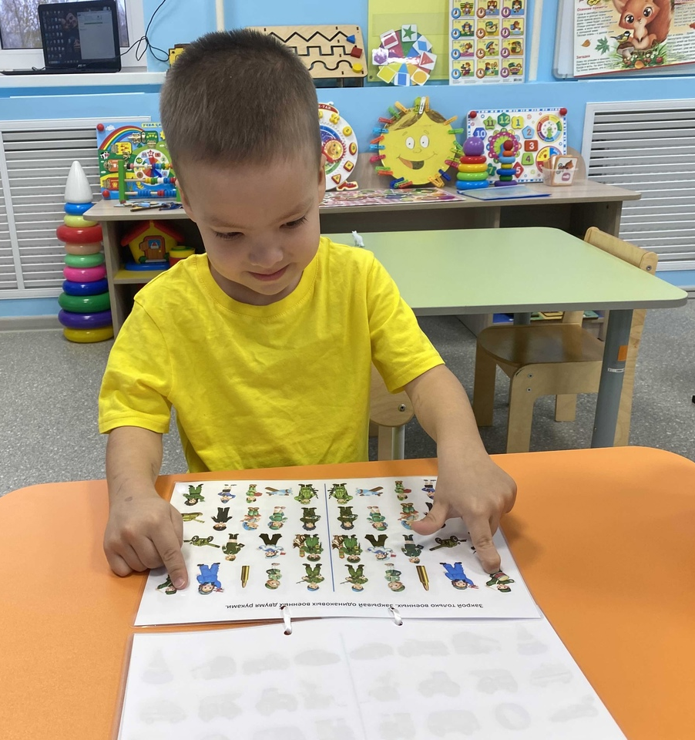
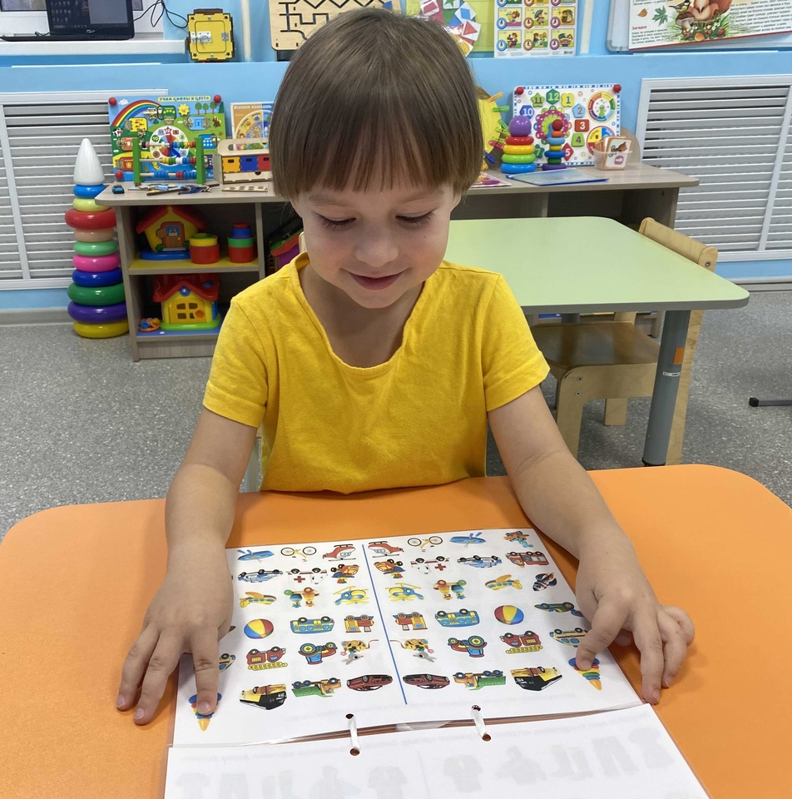
Схемы для развития межполушарного взаимодействия

Slide 9
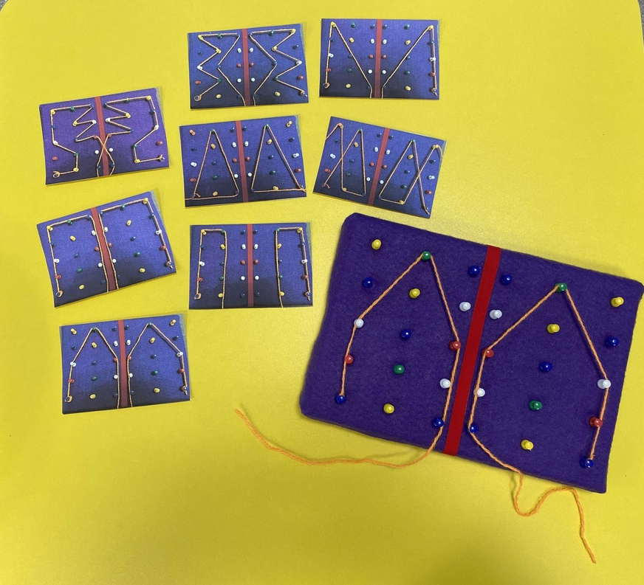
Зеркальный геоборд

Slide 10
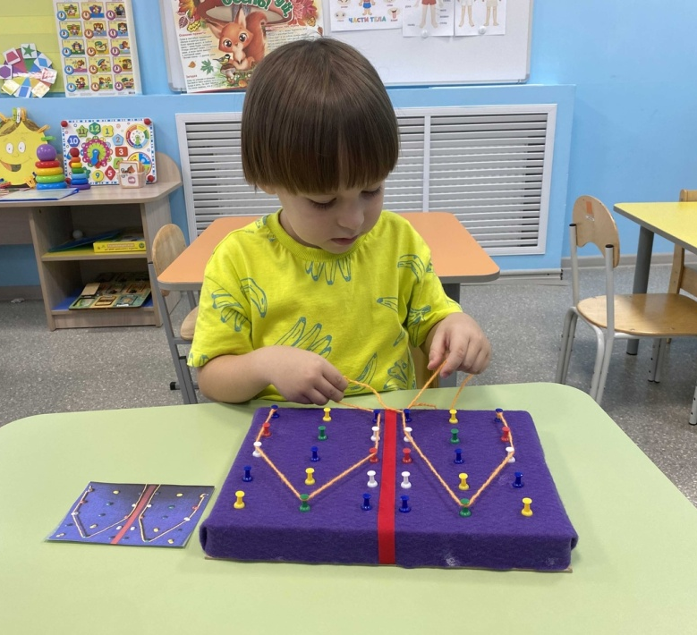
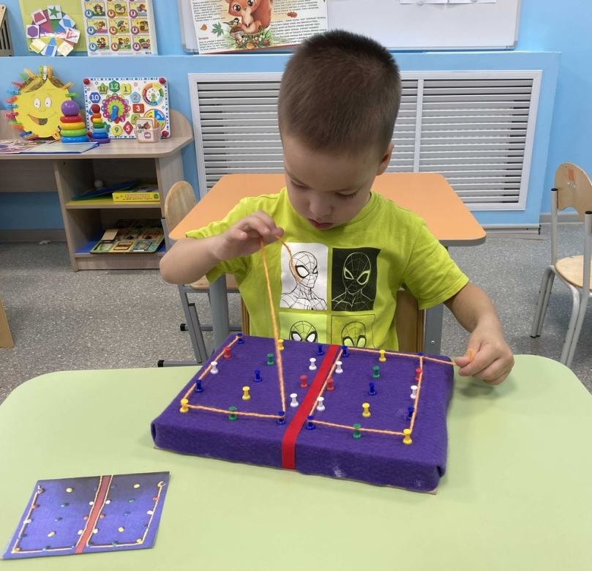
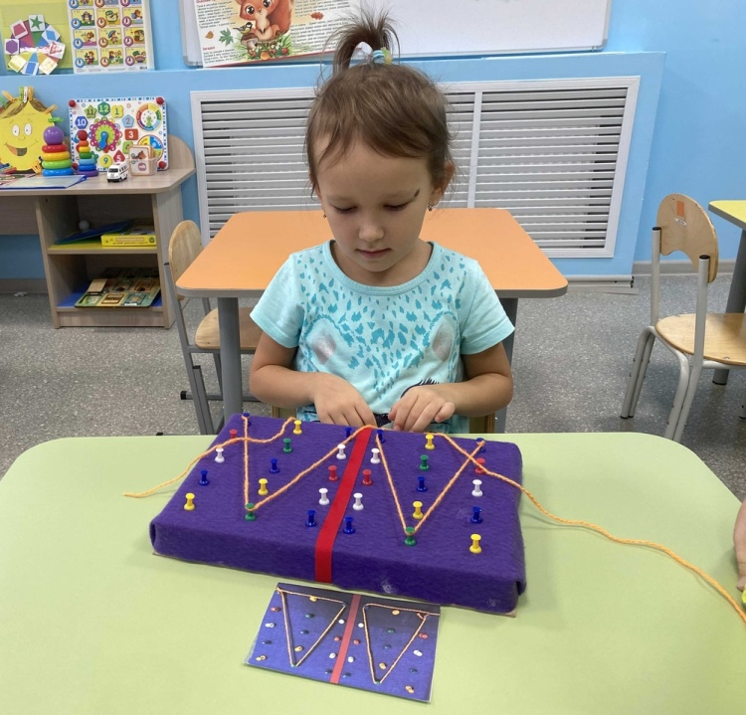
Зеркальный геоборд

Slide 11
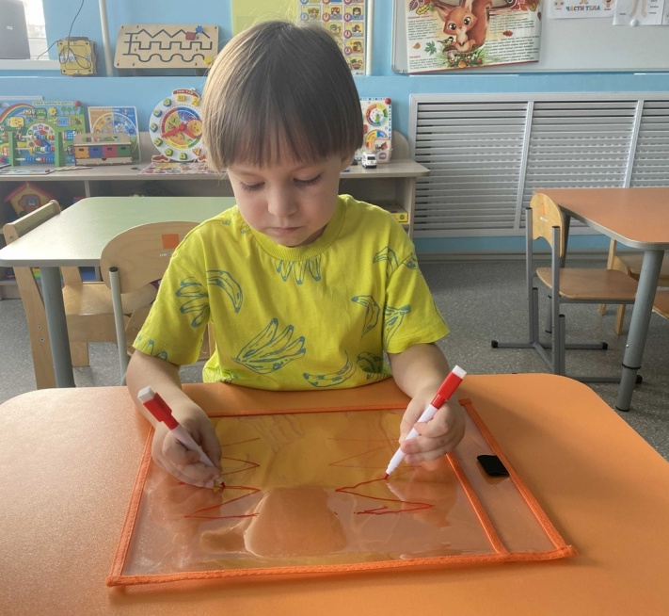
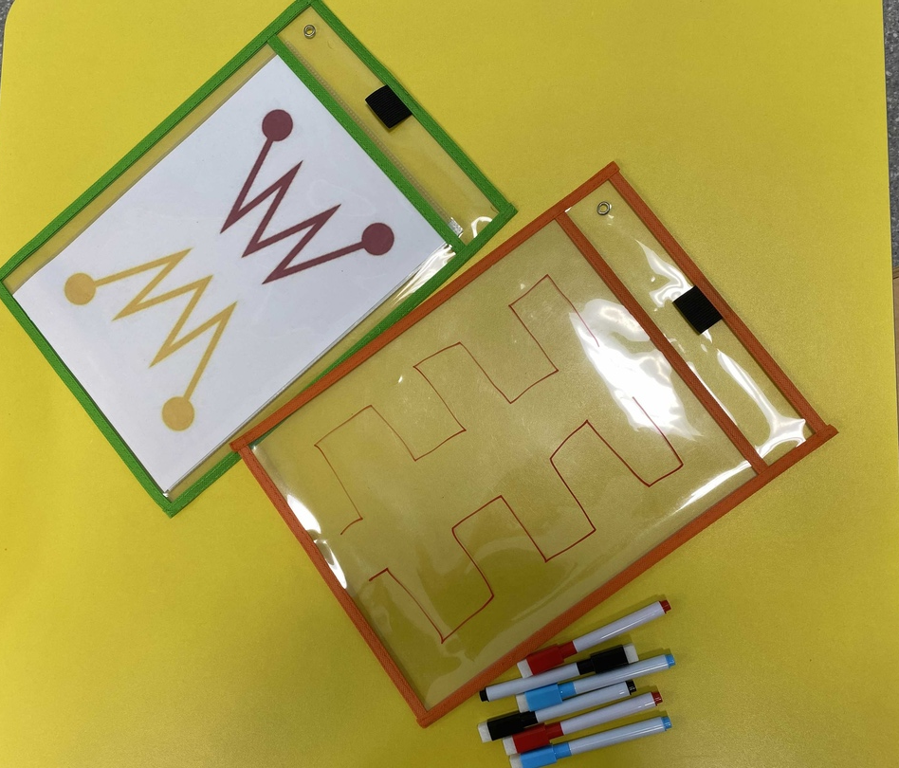
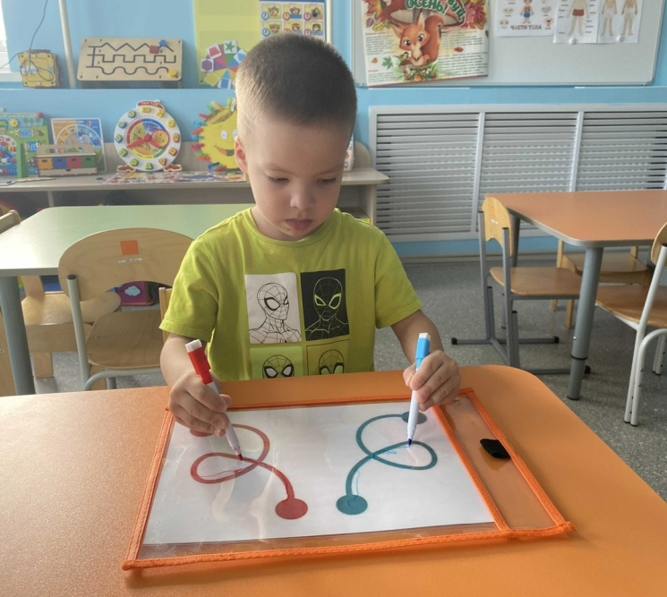
Зеркальные рисунки

Slide 12
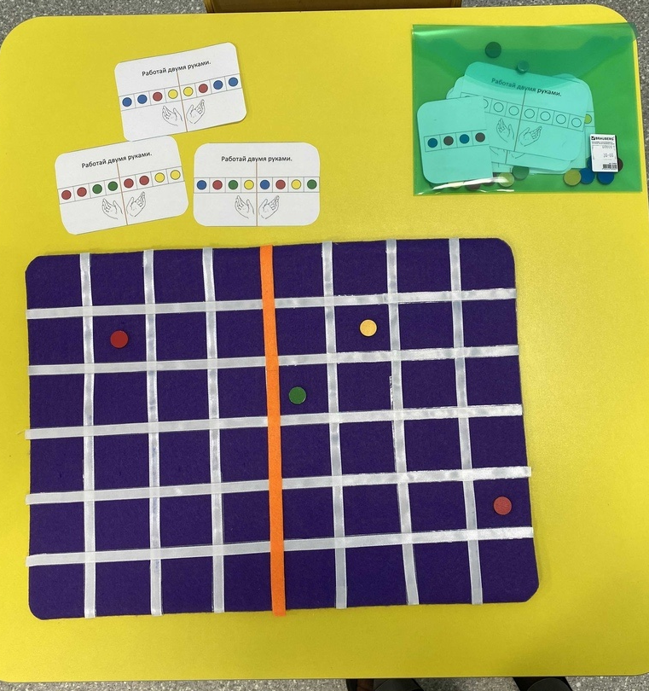
Зеркальные узоры

Slide 13
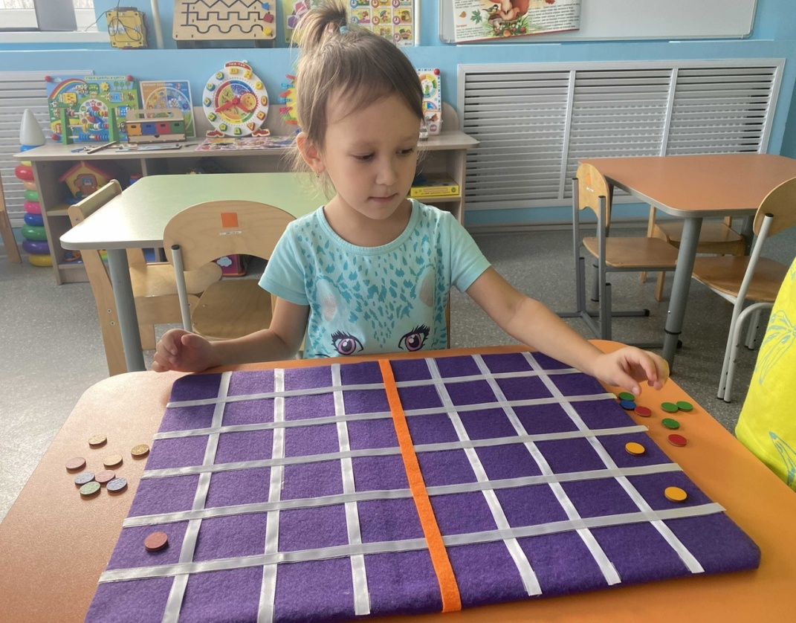
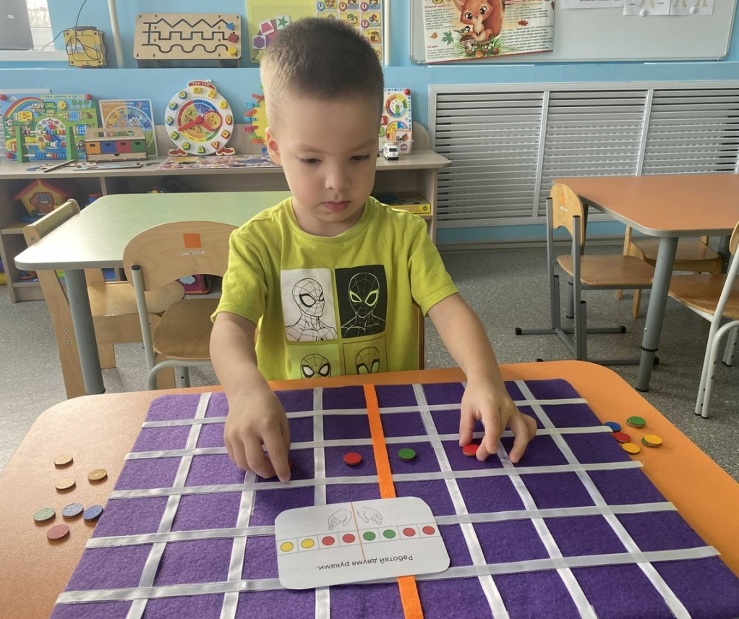
Зеркальные узоры

Slide 14
Спасибо за внимание!

